Slide 1
Help Desk
Ruben Cardona
Bienvenido Villanueva

Slide 2
En que consiste nuestro Help Desk?
Presentaremos la aplicación creada para dar soporte técnico a clientes de una compañía utilizando una plataforma basada en la web.
La misma consiste en crearle una cuenta a los usuarios que usaran la aplicación para que así puedan entrar y reportar los problemas técnicos en su área de trabajo.
Luego el operador a cargo del servicio vera sus quejas e intentara solucionarle el problema que este empleado o cliente tenga.

Slide 3
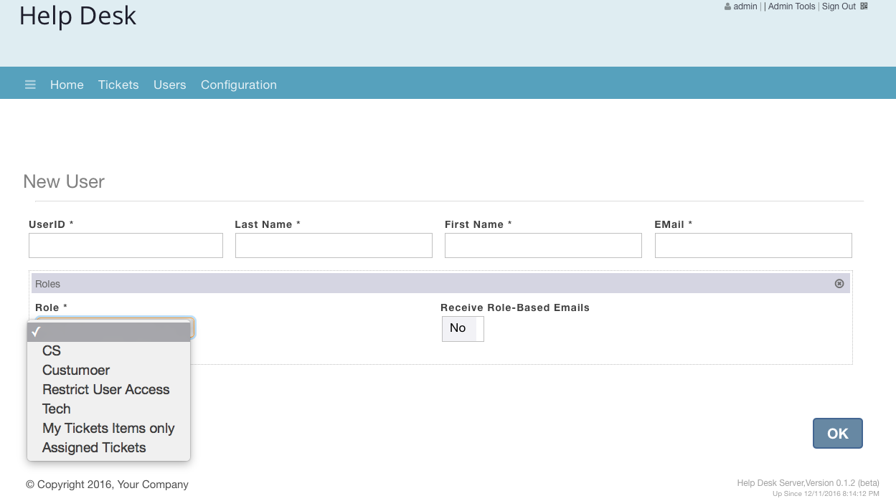
Crear Usuario

Slide 4
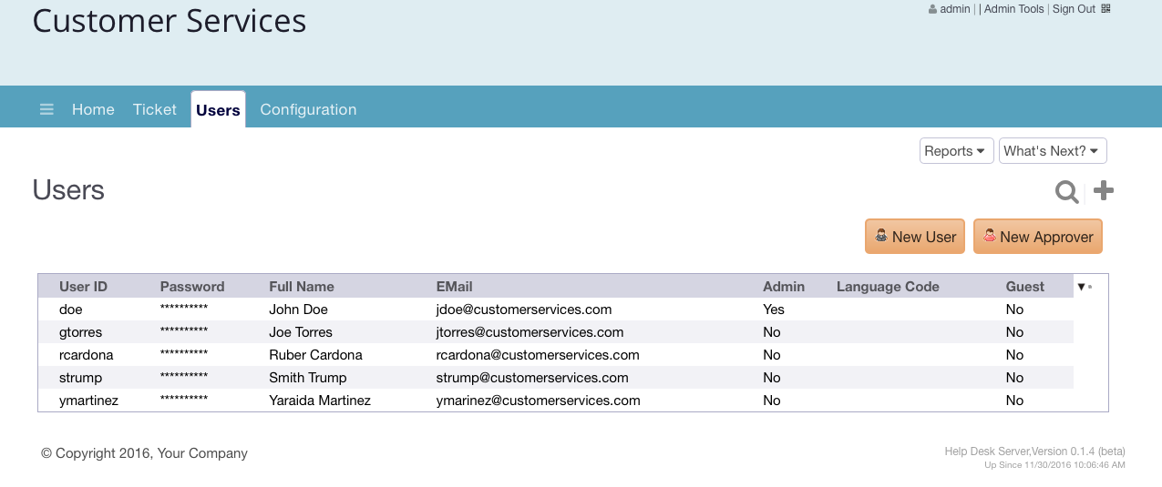
Usuarios

Slide 5
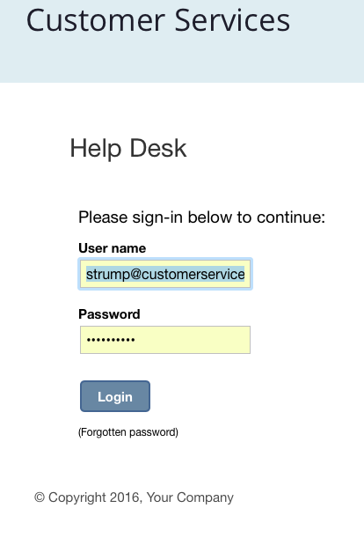
Pantalla de Inicio
Pantalla de inicio donde ya el usuario a creado su cuenta previamente para así reportar sus quejas sobre algún problema que tenga del trabajo, equipo etc.

Slide 6
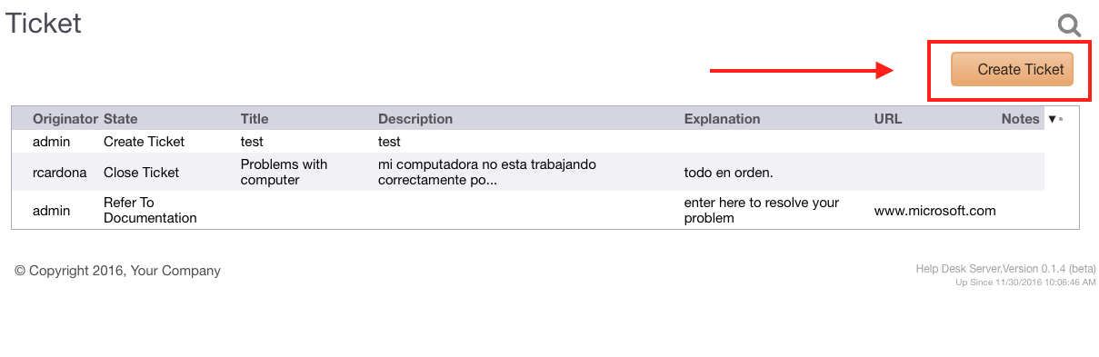
Crear un ticket

Slide 7
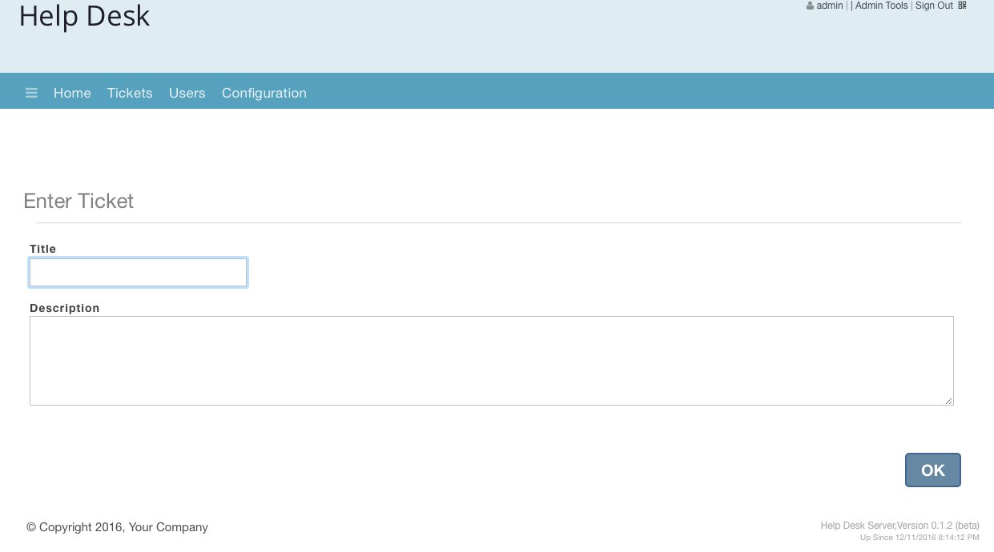
Entrar el Ticket

Slide 8
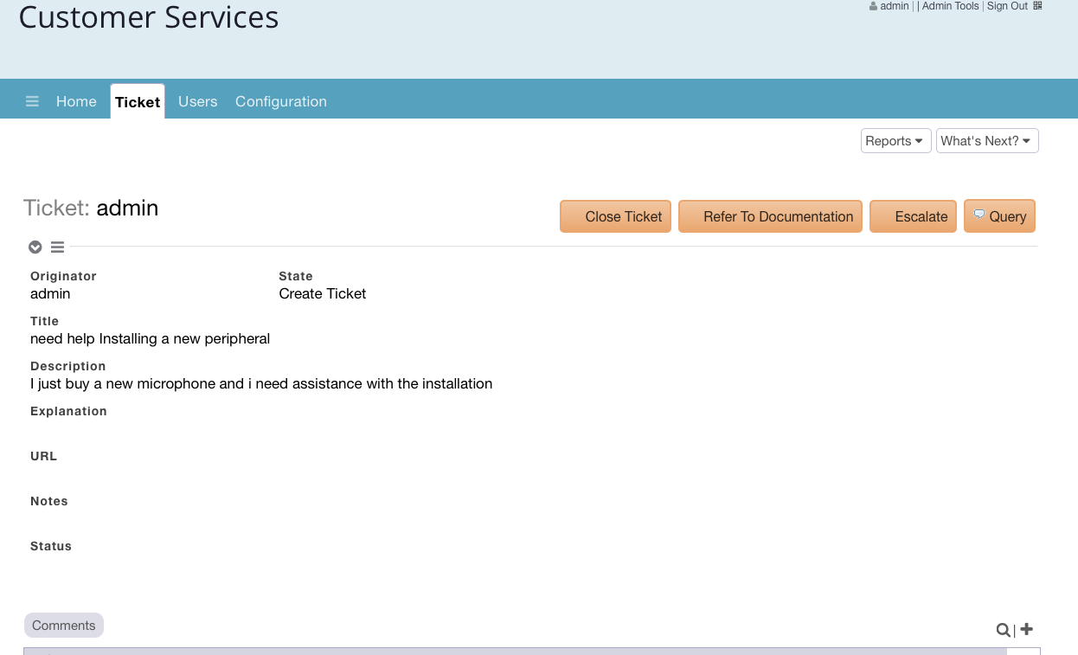
Servicio al Cliente

Slide 9
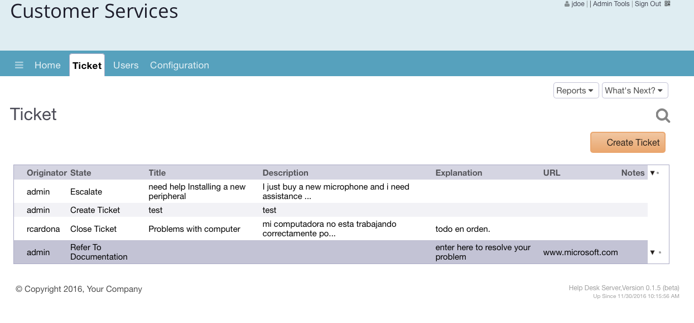
Lista de Tickets

